Slide 1
COVID-19と精神科医療 as of April 12. 2020 ver. 1.2
原田奈穂子 宮崎大学精神看護学領域
高橋晶 筑波大学災害・地域精神医学講座
河嶌譲 日本DMAT事務局・日本DPAT事務局
石田康 宮崎大学精神医学分野

Slide 2
この時間の目的
精神科チームとして、正しくCOVID19の知識を全員が持つ。
精神科医療を継続するための留意点を知る。
COVID19が地域で大流行した時の精神科医療者として求められるであろうことを知る。

Slide 3
スケジュール
精神科チームとして、正しくCOVID19の知識を全員が持つ。
精神科医療を継続するための留意点を知る。
COVID19が地域で大流行した時の精神科医療者として求められるであろうことを知る。

Slide 4
クイズ

Slide 5
アルコール消毒剤は、何秒間擦る必要があるでしょう？
10秒以下でも大丈夫
10秒すればいいでしょう
15秒はした方がいいんじゃない？

Slide 6
アルコール消毒剤は、何秒間擦る必要があるでしょう？
10秒以下でも大丈夫
10秒すればいいでしょう
15秒はした方がいいんじゃない？
Notes:
根拠は資料参照

Slide 7
実践

Slide 8
看護roo:手指衛生(2) アルコール消毒液による手指衛生 監修 札幌保健医療大学保健医療学部看護学科教授 小島 悦子 北海道科学大学保健医療学部看護学科准教授 久賀 久美子
正しいアルコール手指消毒剤の使い方動画
https://www.kango-roo.com/sn/m/view/46

Slide 9
COVID19に関する一般的情報
人に感染する7種コロナウイルスの1つ。コロナウイルスはあらゆる動物に感染するが、種類の違う動物への感染は稀。
一般的には症状が最も強く表れる時期に、他者へウイルスを感染させる可能性も最も高くなる。しかしCOVID19についてはまだ未解明。
新型コロナウイルス感染症の疑いのある患者や新型コロナウイルス感染症の患者、濃厚接触者が使用した使用後のトイレは、急性の下痢症状などでトイレが汚れた場合には、次亜塩素酸ナトリウム、またはアルコール（７０％）による清拭。
「濃厚接触者」とは、「患者（確定例）」が発病した日以降に接触した者のうち、次の範囲に該当する者である。
・ 新型コロナウイルス感染症が疑われる者と同居あるいは長時間の接触（車内、航空機内等を含む）があった者
・ 適切な感染防護無しに新型コロナウイルス感染症が疑われる患者を診察、看護若しくは介護していた者
・ 新型コロナウイルス感染症が疑われる者の気道分泌液もしくは体液等の汚染物質に直接触れた可能性が高い者
・ その他： 手で触れること又は対面で会話することが可能な距離（目安として２メートル）で、必要な感染予防策なしで、「患者（確定例）」と接触があった者（患者の症状やマスクの使用状況などから患者の感染性を総合的に判断する）。
現時点で潜伏期間は1-14日（一般的には約５日）とされており、また、これまでのコロナウイルスの情報などから、未感染者については14日間にわたり健康状態を観察
ＰＣＲ検査陽性で症状のあった3,204人のうち、重症（人工呼吸器等を必要とした又は集中治療室に入院した）例は、約2.5%（４月７日現在）。
厚生労働省新型コロナウイルスに関するQ&A
(一般の方向け)https://www.mhlw.go.jp/stf/seisakunitsuite/bunya/kenkou_iryou/dengue_fever_qa_00001.html#Q1

Slide 10
前のページの情報は、厚労省が一般の人に向けた資料。
医療者として知らなかった、という項目があればこのQ&Aのページから学ぶことを始めましょう。
それ以上の知識は厚生労働省自治体・医療機関向けの情報一覧（新型コロナウイルス感染症）、国立感染研究所・新型コロナウイルス感染症関連情報ページにアクセスすると確実かつ専門的な情報を得られます。
大切なのは、感染症エキスパートになることではなく、基本的な情報を正しく理解し、精神科医療の現場でどう守るかの工夫ができることです。

Slide 11
諏訪中央病院玉井道裕 新型コロナウイルス感染を乗り越えるための説明書から引用

Slide 12
諏訪中央病院玉井道裕 新型コロナウイルス感染を乗り越えるための説明書から引用

Slide 13
諏訪中央病院玉井道裕 新型コロナウイルス感染を乗り越えるための説明書から引用

Slide 14
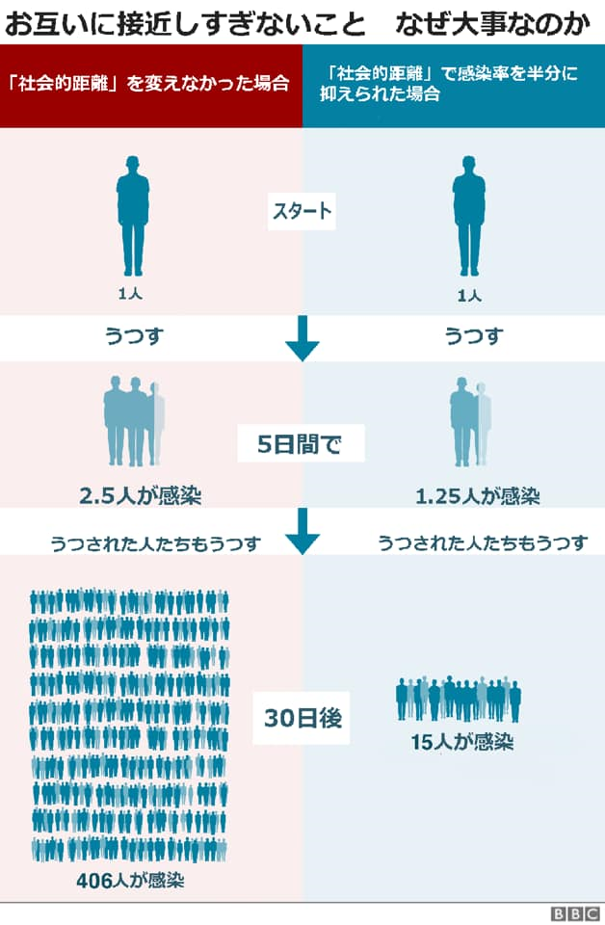
医療者も社会的距離を持つ理由
BBC News Japan 米国の新型ウイルス死者、1日で1800人超最大を更新 https://www.bbc.com/japanese/52213050

Slide 15
PCR 検査の原則適応は、
「入院治療の必要な肺炎患者で、ウイルス性肺炎を強く疑う症例」とする。軽症例には基本的に PCR 検査を推奨しない。時間の経過とともに重症化傾向がみられた場合には PCR 法の実施も考慮する。
4月2日感染症学会・環境感染学会新型コロナウイルス感染症に対する臨床対応の考え方
http://www.kansensho.or.jp/uploads/files/topics/2019ncov/covid19_rinsho_200402.pdf

Slide 16
スケジュール
精神科チームとして、正しくCOVID19の知識を全員が持つ。
精神科医療を継続するための留意点を知る。
COVID19が地域で大流行した時の精神科医療者として求められるであろうことを知る。

Slide 17
精神科の特徴とCOVID19対策
ほぼ固定された患者
受診頻度等コントロールがしやすい
体温表記入などもお願いしやすい
患者は活動性・活動範囲の低い人が全体的に多い
3蜜・80％接触量制限を守れている人が多そう
クラスター感染に巻き込まれる可能性が低い
閉鎖病棟がある
感染経路は患者よりもスタッフの可能性が高い
環境療法として病棟をスタッフが守る工夫が求められる

Slide 18
精神科の特徴とCOVID19対策
不安や怒りと言った感情をケアできる医療人材集団
揺れがちな患者の精神のケア体制は盤石
お互いの心理サポート体制が身体科より構築しやすい
スタッフの配置は身体科より少ない
患者を定ベッド数以上受け入れる状況になった際、予備対応力があまりない
他科へのサポート要請が出た際、予備対応能力があまり ない
身体科診療スタンダードが入ってきにくい
感染症治療の専門家ではない
PPE等日常的に使っていない

Slide 19
普段できないことは、災害の時もできません
感染症予防について、できることを全員で確実に行います。
精神科患者の特性を踏まえた、日常のケアの維持の方法を決めましょう。
閉鎖病棟の患者の特性を踏まえた、日常のケアの維持の方法を決めましょう。
患者受け入れ時の勤務調整やケアの質の最低レベル決定等の事業継続計画を立てましょう。
自然災害を対象にした今までの訓練が役に立ちます。見直して活用しましょう。

Slide 20
スケジュール
精神科チームとして、正しくCOVID19の知識を全員が持つ。
精神科医療を継続するための留意点を知る。
COVID19が地域で大流行した時の精神科医療者として求められるであろうことを知る。

Slide 21
COVID19は ３つの感染症 を引き起こします。

Slide 22
第１の“感染症”
「病気」
第３の“感染症”
「差別」
第２の“感染症”
「不安」
3
日本赤十字社 新型コロナウイルスの3つの顔を知ろう！
http://www.jrc.or.jp/activity/saigai/news/pdf/211841aef10ec4c3614a0f659d2f1e2037c5268c.pdf

Slide 23
こういうことが実際に起こっています
看護師をしています。 お願いします。｢あの人は看護師だから近づいたらうつる｣とか｢あそこのお母さん(お父さん)は看護師だからあその子と遊んだらうつるからダメ｣とか心無いこと言うのはやめてください。1つ目は実際に言われました。2つ目は言われている先輩方がいます。
私達とて1人の人間です。家族もいて大切な人もいます。それでも患者さんの命を守るために働いています。そんなつもりは無いのかもしれませんが私は人間なのでそのようなことを言われるとさすがに傷つきます。 こんな時なので、皆さんが皆さんに優しく出来ますように。
右･左(Twitterより)
部活で通学した附属高校の生徒が「コロナ菌うつすな」「わざと広めているんだろう」などと指をさされたため、同校は３月末まで制服通学を中止。教職員の子どもが保育所への預かりを拒否されたり、会社勤めの配偶者が出勤停止させられたりしたケースもあったという。
朝日新聞DIGITAL2020.3.26 福島テレビ2020.3.31
日本赤十字社 新型コロナウイルスの3つの顔を知ろう！
http://www.jrc.or.jp/activity/saigai/news/pdf/211841aef10ec4c3614a0f659d2f1e2037c5268c.pdf

Slide 24
サイコロジカルファーストエイド Psychological First Aid

Slide 25
サイコロジカル・ファーストエイドとは
PFAは、特別な治療法のマニュアルではありません。
少しの知識があれば誰にでもできる、こころのケガの回復を助けるための基本的な対応法を、効率よく学ぶためのガイドです。
それぞれの専門、立場、経験、あるいは現場のニーズに応じて、必要な部分だけを取り出して学んだり、使ったりすることができます。
精神保健の専門家の方はもちろん、災害や事故の現場で働く可能性のある一般の方々も学べる内容
兵庫県心のケアセンターサイコロジカルファーストエイド実施の手引き：
http://www.j-hits.org/psychological/

Slide 26
精神保健
心理社会支援の
介入ピラミッド
専門家に
よるサービス
特化した
非専門的サービス
コミュニティーや家庭の支援
基本的なサービス及び安全
Basic services and security
IASC災害・紛争など緊急時における精神保健・心理社会的支援に関するIASCガイドライン https://saigai-kokoro.ncnp.go.jp/document/pdf/mental_info_iasc.pdf
Notes:
26

Slide 27
PFAの重要項目 準備 みる きく つなぐ
世界保健機関、戦争トラウマ財団、ワールドビジョンインターナショナル、心理的応急処置（サイコロジカルファーストエイド：PFA)フィールドガイド（2011）世界保健機関：ジュネーブ。（訳（独）国立精神・神経医療研究センター、ケア宮城、公益社団法人プランジャパン、2012)：https://saigai-kokoro.ncnp.go.jp/pdf/who_pfa_guide.pdf

Slide 28
COVID19が地域で大流行した際、 他の科が精神科医療者に求められること
スタッフのストレスケア
救急・集中治療部スタッフ
その他の科のスタッフ
清掃や事務など病院のロジスティクススタッフ
管理側への、スタッフのストレスケアに関するアドバイス
地域病院への上記の情報・サポート提供
地域住民へのこころのケアへの貢献

Slide 29
前のPP記載事柄に対しても、PFAのピラミッドと重要項目を使ってサポートしましょう。
精神科医療・ケアの基本なので、新しいことではありません。
病院運営側に、PFAに基づいた支援の視点を早期に持ってもらうことは、組織メンタルヘルスにとって重要です。このアピールができるのは精神科しかありません。

Slide 30
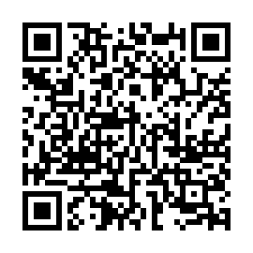
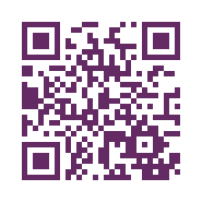
引用資料 アクセス日20200412
看護roo：手指衛生(2) アルコール消毒液による手指衛生
厚生労働省 新型コロナウイルスに関するQ&A(一般の方向け)
諏訪中央病院玉井道裕 新型コロナウイルス感染を乗り越えるための説明書
BBCニュースジャパン 4月8日
4月2日感染症学会・環境感染学会 新型コロナウイルス感染症に対する臨床対応の考え方

Slide 31
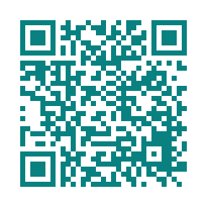
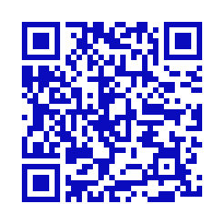
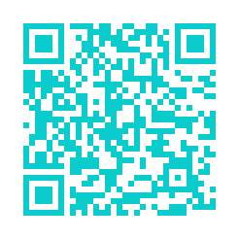
引用資料 アクセス日20200412
日本赤十字社 新型コロナウイルス感染症（COVID-19）に対応する職員のためのサポートガイド
兵庫こころのケアセンター サイコロジカルファーストエイド実施の手引き
災害・紛争等緊急時における精神保健・心理社会的支援に関するIASCガイドライン
WHO 心理的応急処置（サイコロジカルファーストエイド：PFA)フィールドガイド

Slide 32
参考資料
日本緩和医療学会 COVID19関連特別ワーキンググループ特設ホームページ
病院医のためのCOVID19対策緊急webセミナー：PPE装着デモンストレーション
原田奈穂子他 こころのかまえウェブサイト

